Slide 1

Panduan Assesor SIMAK
(Klik disini)
https://youtu.be/XSF1-CmwgeA

Slide 2

Sistem Informasi Manajemen
Akreditasi Online (SIMAK)
SIMAK Online merupakan media teknologi informasi diperlukan untuk proses akreditasi yang terhubung dengan jaringan internet sehingga memungkinkan Sekretariat Akreditasi, Tim Akreditasi Program Studi, dan Tim Penilai LAM- PTKes saling terhubung dan bekerja dalam proses akreditasi program studi tanpa harus dilakukan pertemuan tatap muka, melainkan secara online sebelum dilakukan visitasi.

Slide 3
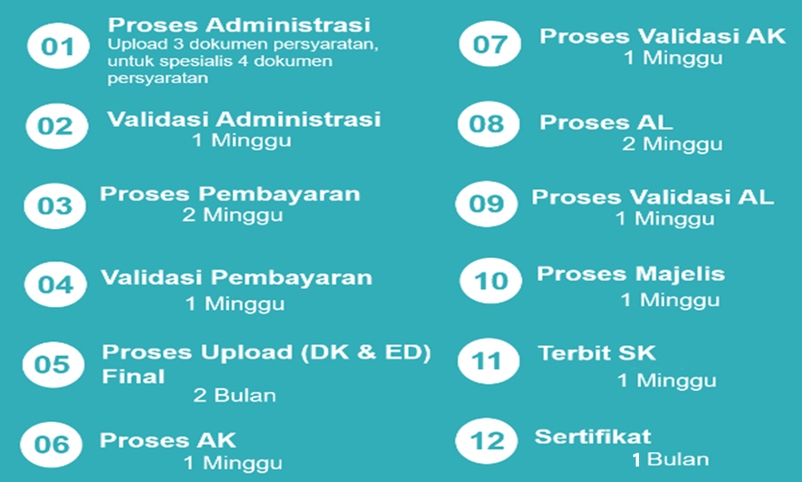
Alur Proses Akreditasi di SIMAK Online

Slide 4
Akses SIMAK Online
Syarat Akses SIMAK Online
  Memiliki Komputer / Laptop
  Terhubung ke jaringan internet
  Memiliki akun sebagai asesor LAM-PTKes

Slide 5




Akses SIMAK Online
Cara Akses SIMAK Online
  Jalankan aplikasi browser internet yang terbaru/update seperti : Google Chrome, Firefox, Opera, atau Safari. Browser yang disarankan adalah Google Chrome.

Slide 6
Alur Assesor
Akses SIMAK Online
Menerima Tugas AK melalui Surat tugas di email dan di SIMAK
Download Dokumen (FP(Form Penilaian), DK, LED, dan Lampiran pada SIMAK dan Download Kode Etik di Email
Mengisi FP Sheet Hitung_F1 dan Isi kode Etik di TTD bermaterai
Upload Kode Etik dengan lengkap beserta FP yang sudah di isi dan klik Verifikasi serta mengisi LRHK AK
Proses AL (Mengisi FP pada sheet F2 (berita Acara) dan F3(AL) serta TTD berita acara assessor dan prodi
Upload Berita Acara (zip) dan FP (excel) serta mengisi LRHK AL
SELESAI

Slide 7
Akses SIMAK (Tugas dari LAM-PTKes)
Akses SIMAK dengan url : https://akreditasi.lamptkes.org

Slide 8
Dashboard Assesor

Slide 9
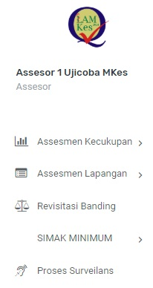
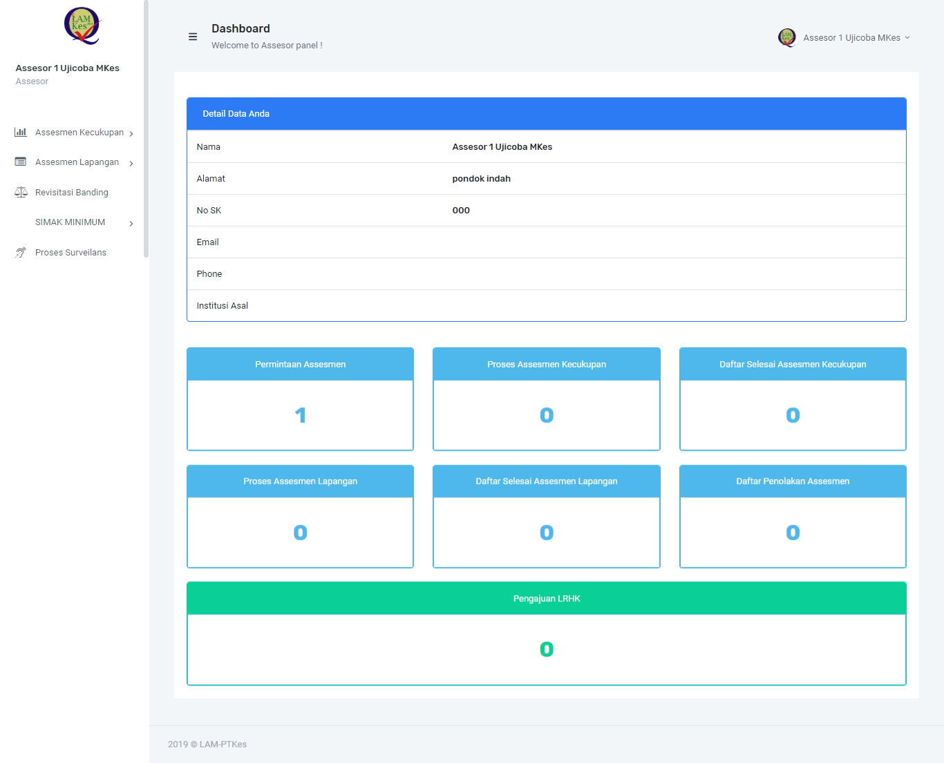
Dashboard Assesor
Menu Assesor
Assesmen Kecukupan,
Assesmen Lapangan,
Revisitasi Banding
Simak Minimum
Proses Surveilans
Menu Kiri

Slide 10
Dashboard Assesor
Detail data assessor
Detail Data Anda

Slide 11
Dashboard Assesor
Proses Akreditasi Di Assesor
Menu Proses akreditasi

Slide 12
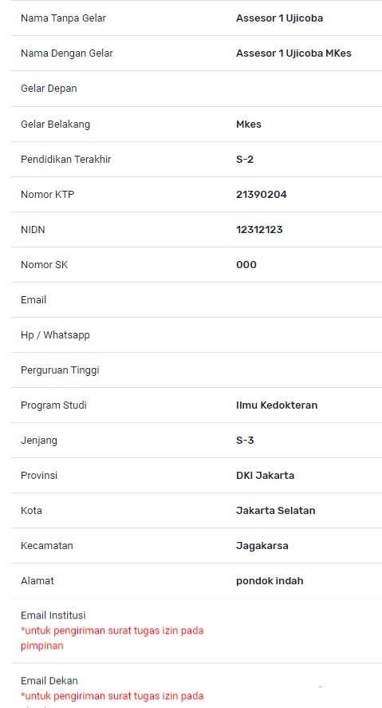
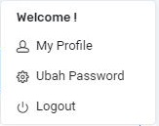
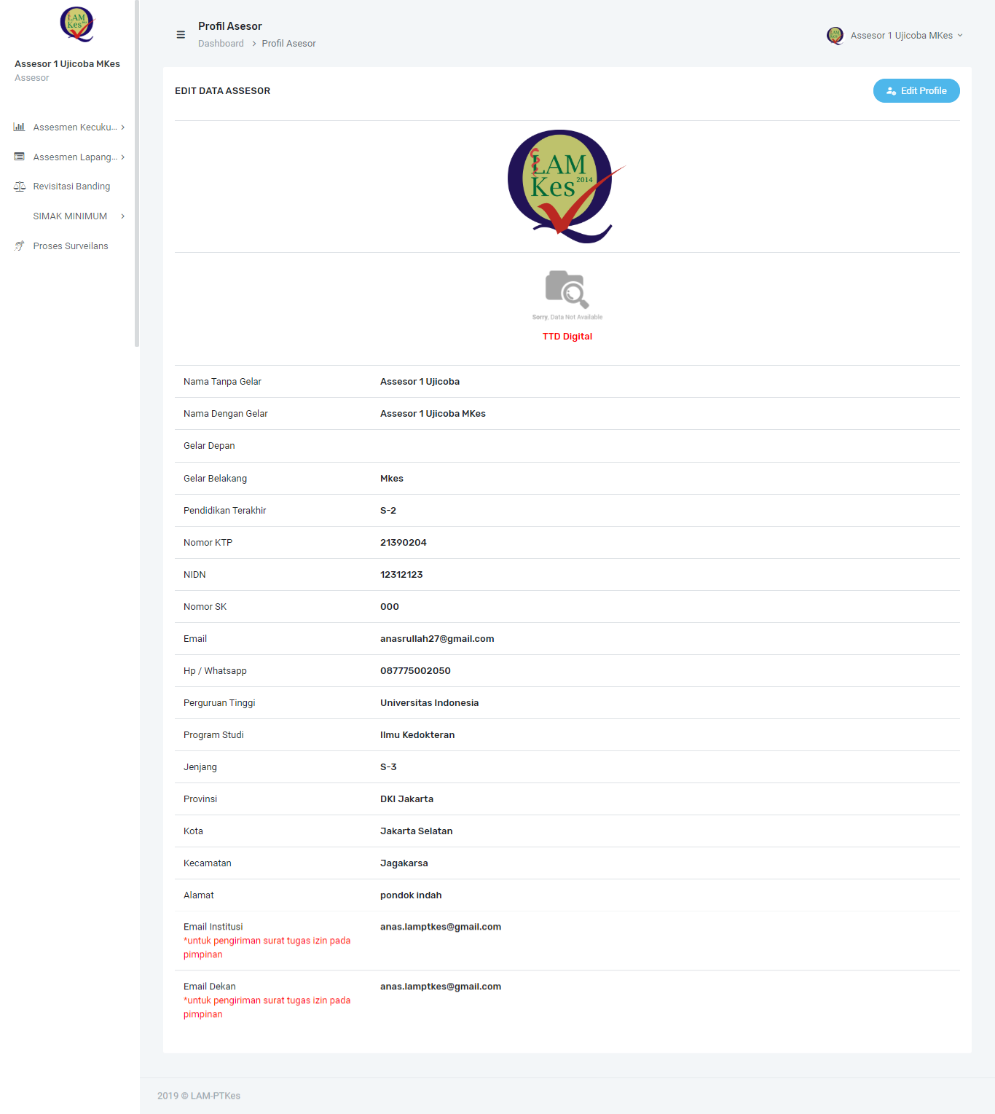
Dashboard Assesor
Nama Assesor, Ubah data: Profil, Password, dan Logout
Menu Kanan Atas
Ubah Profil

Slide 13
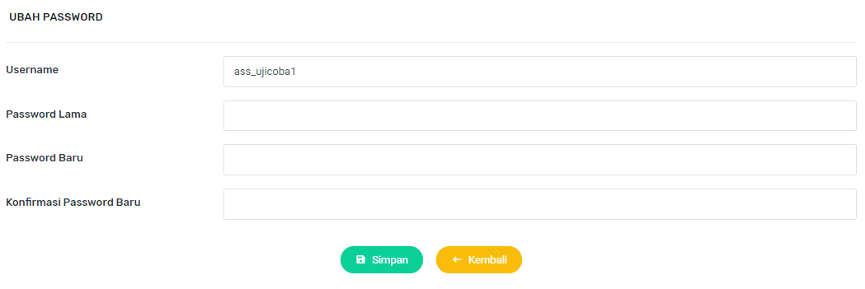
Dashboard Assesor
Ubah Username dan password

Slide 14
Assesmen Kecukupan

Slide 15
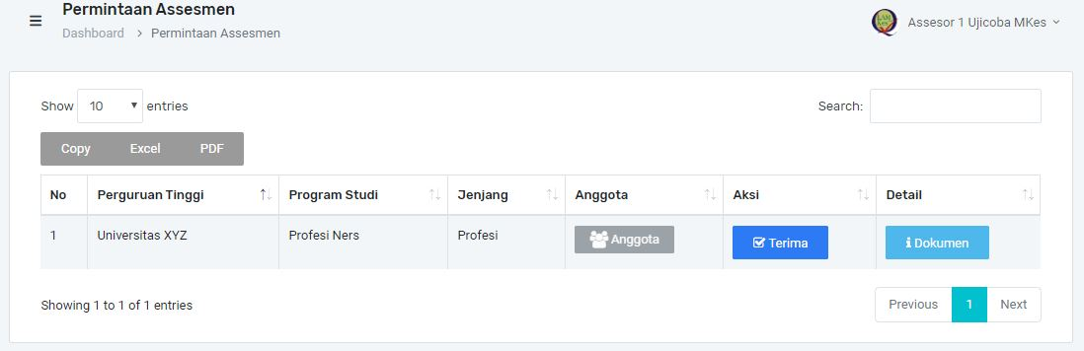
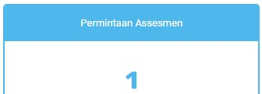
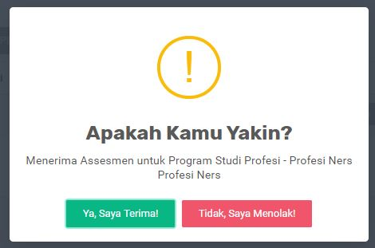
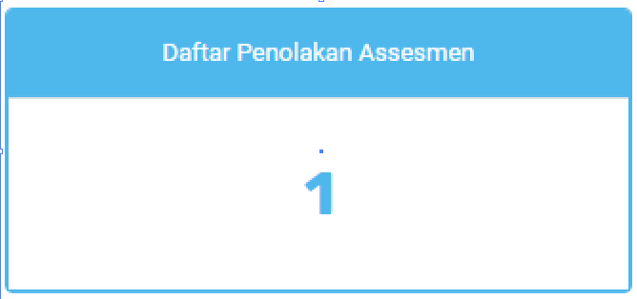
Permintaan Assesmen

Slide 16
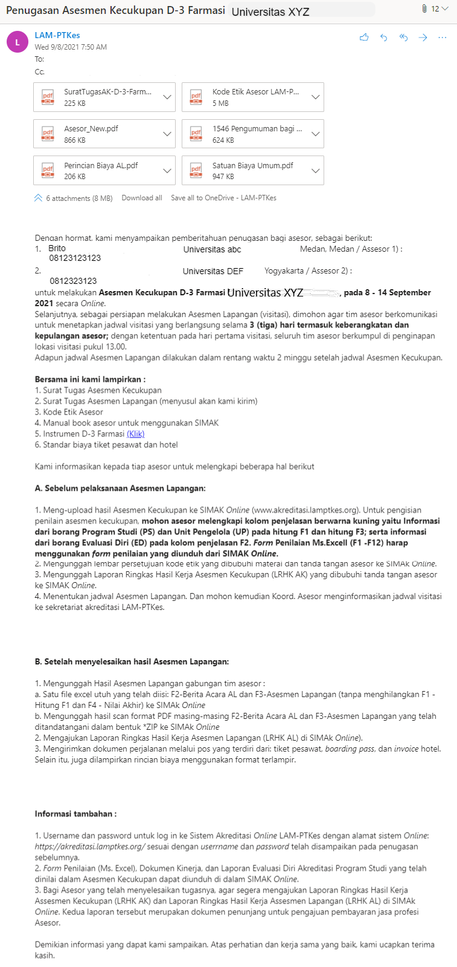
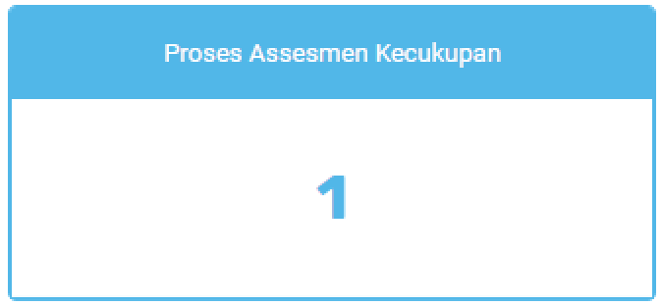
Permintaan Assesmen

Slide 17
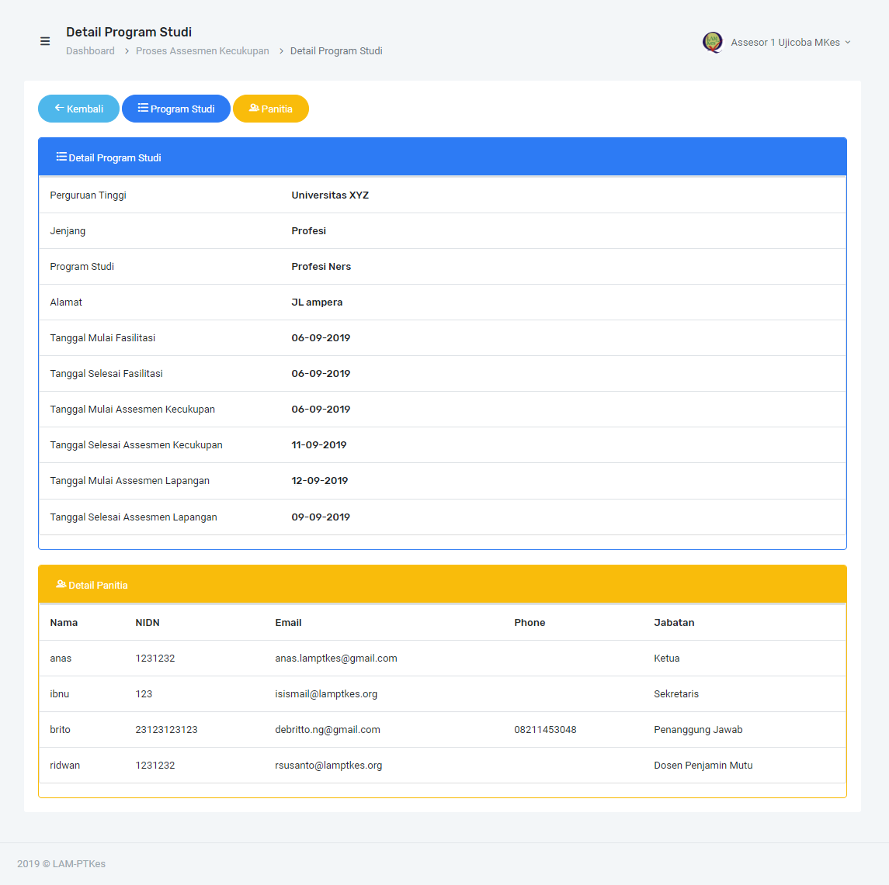
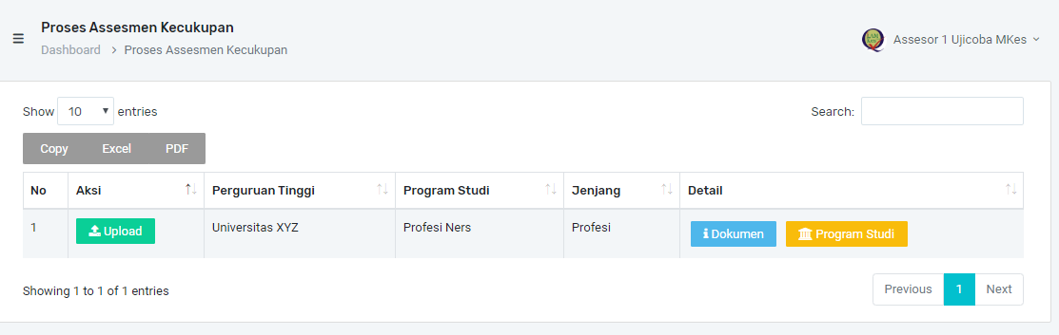

Slide 18
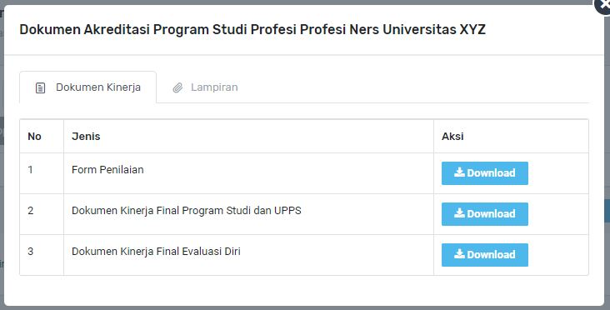

Slide 19
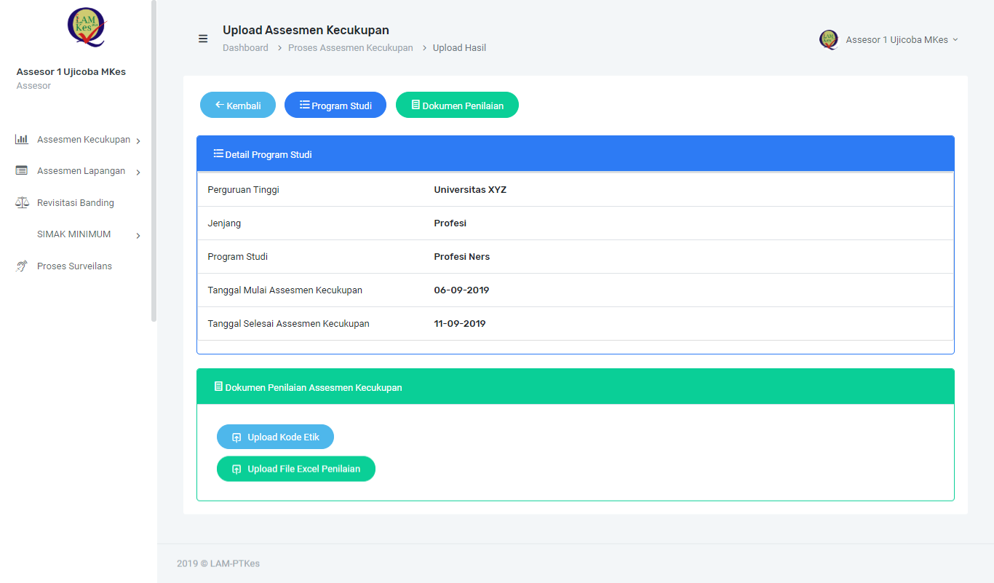
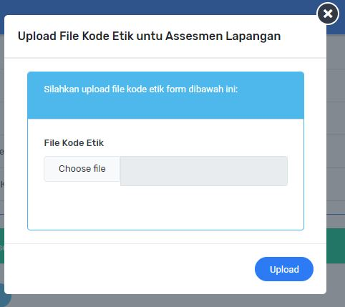
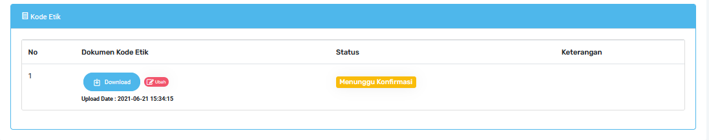
Download Form Penilaian

Slide 20
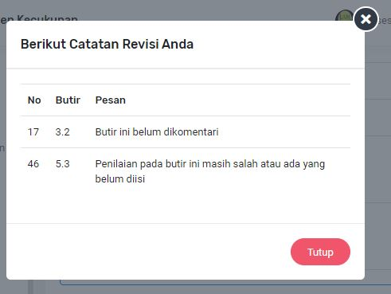
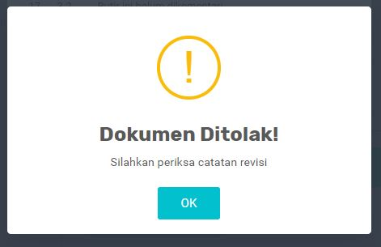
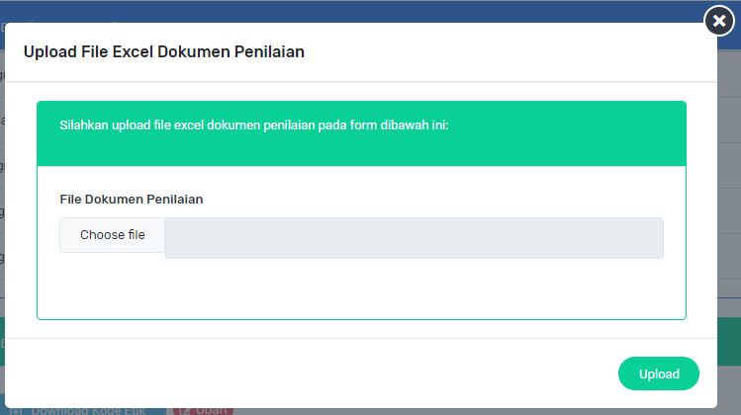

Slide 22
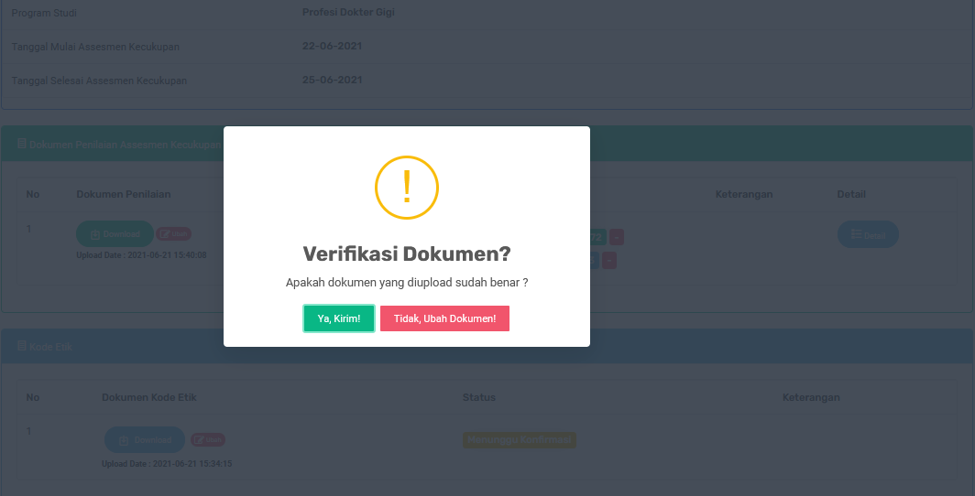
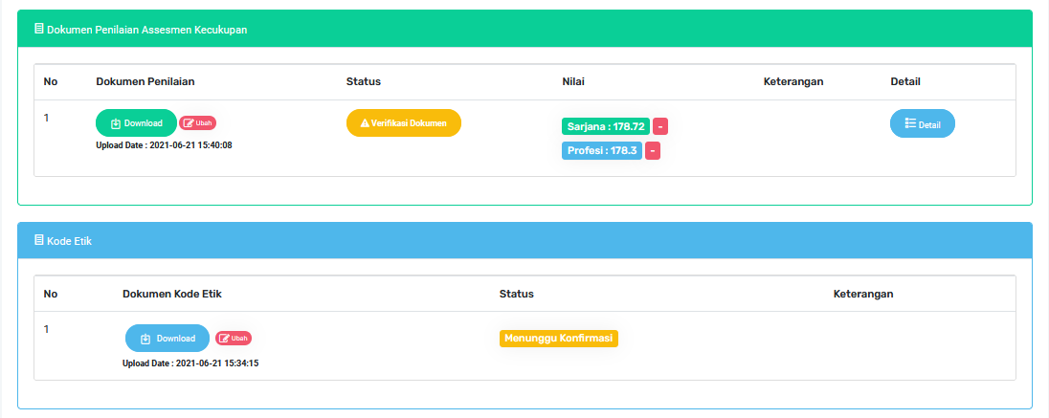

Slide 23
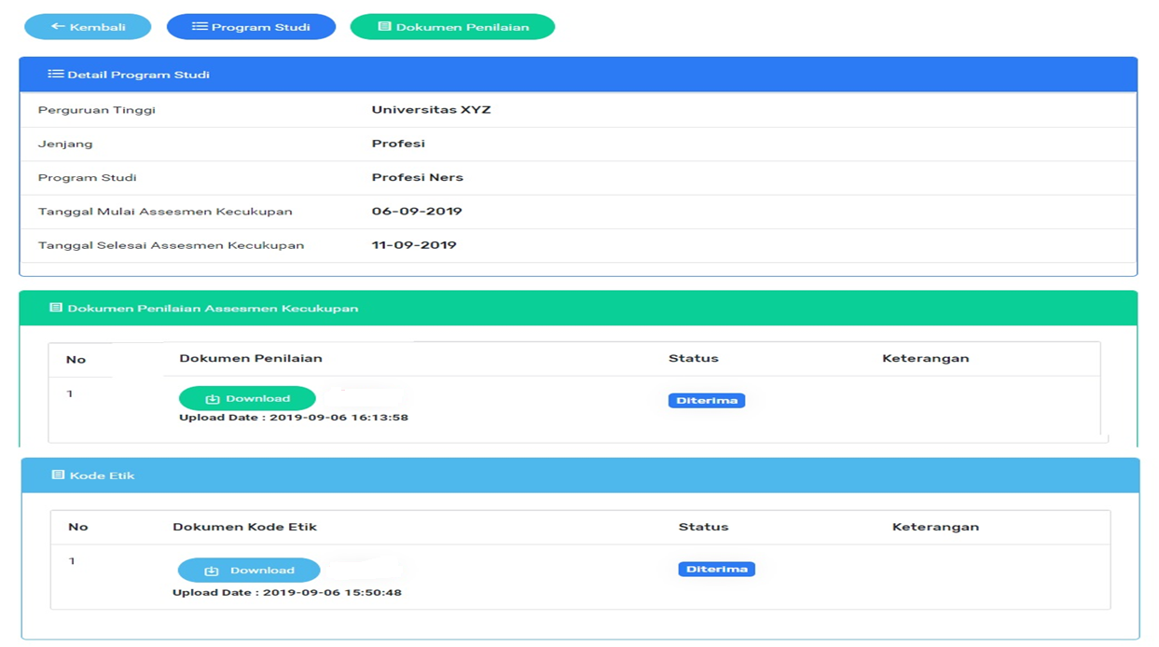
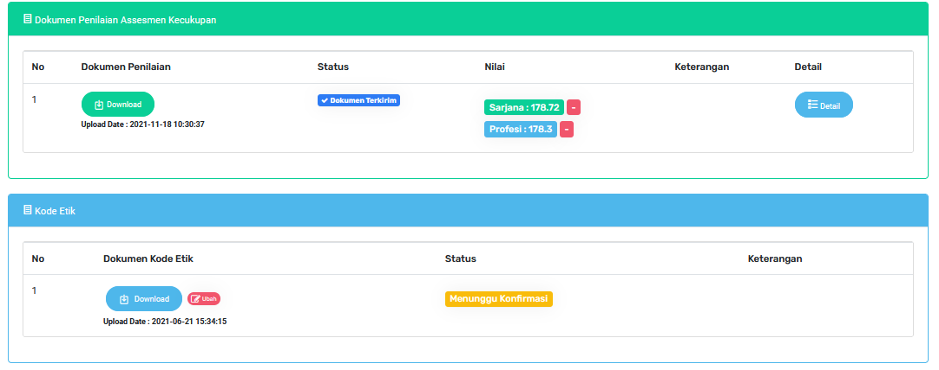

Slide 24
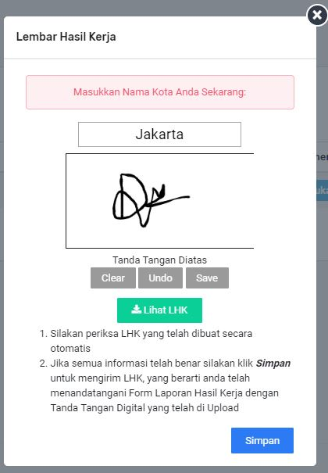
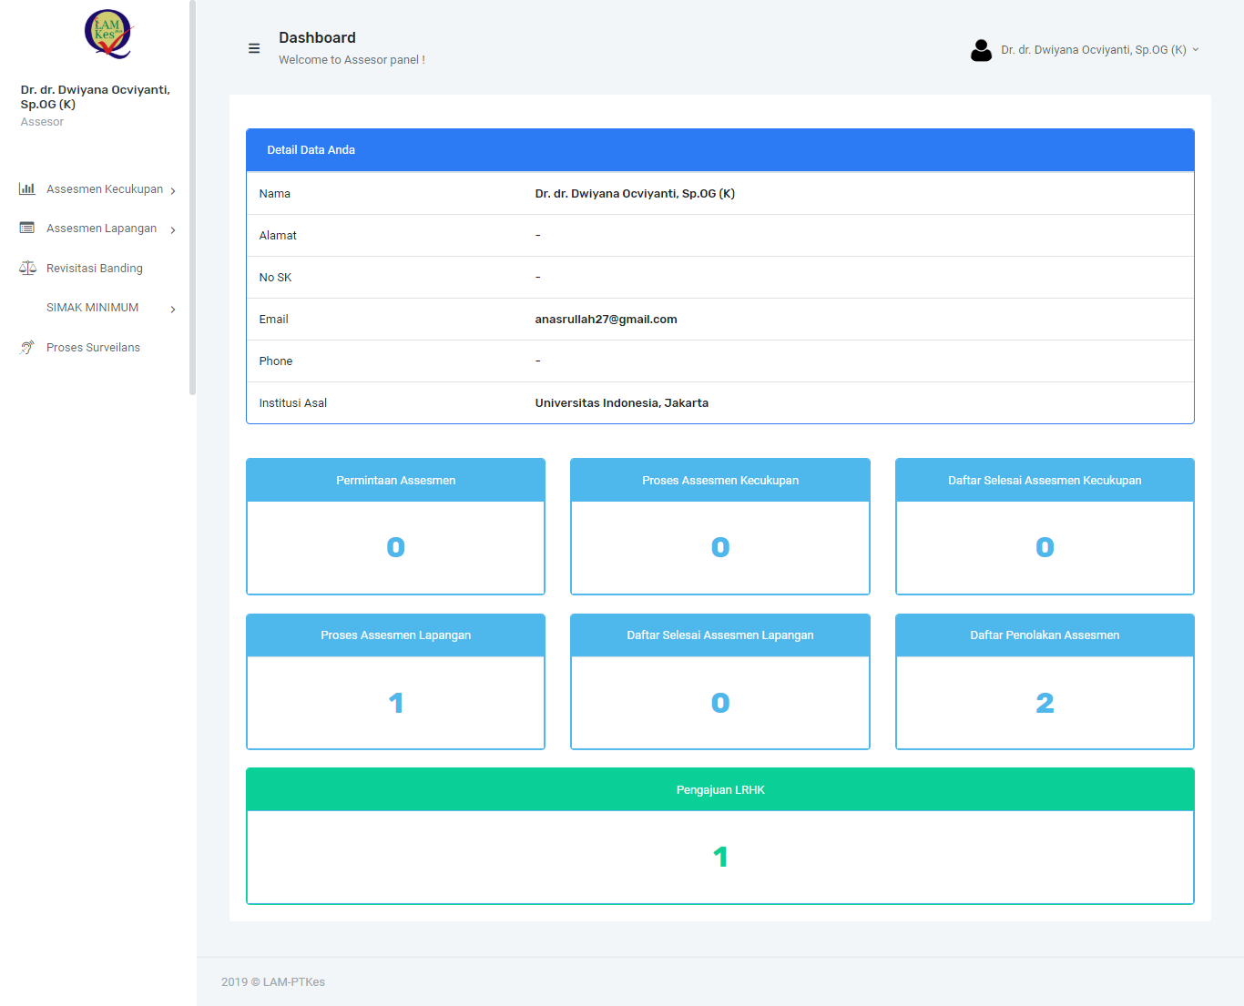
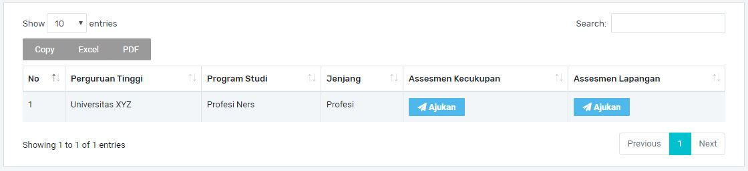
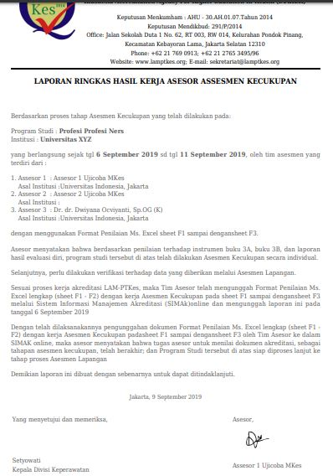
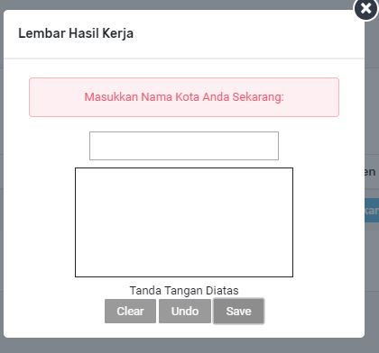
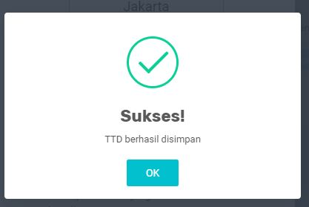

Slide 25
VALIDASI ASESMEN KECUKUPAN

Slide 26
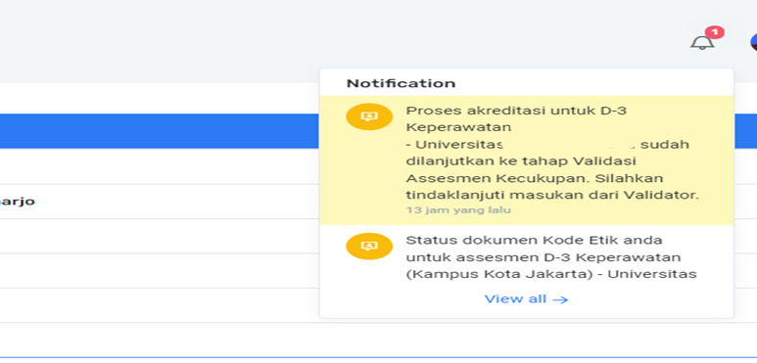
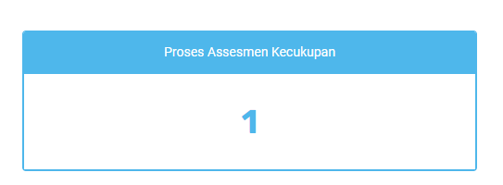
Assesor dapat klik notifikasi Atau klik angka pada proses Asesmen Kecukupan

Slide 27
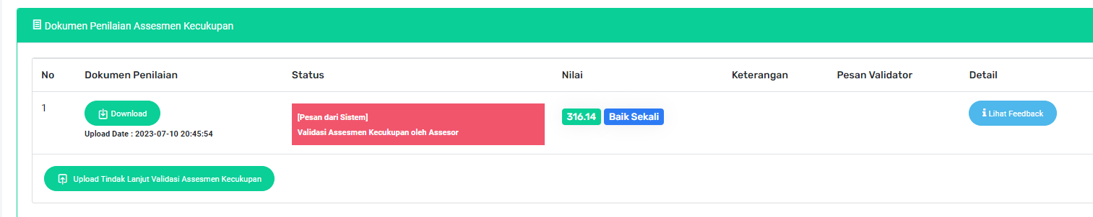

Slide 28
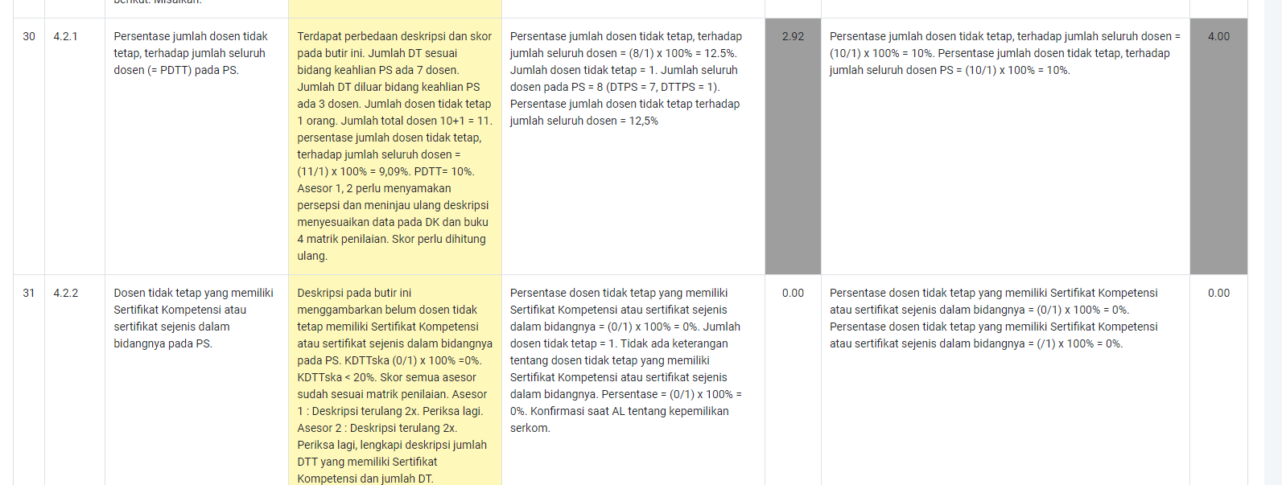

Slide 29
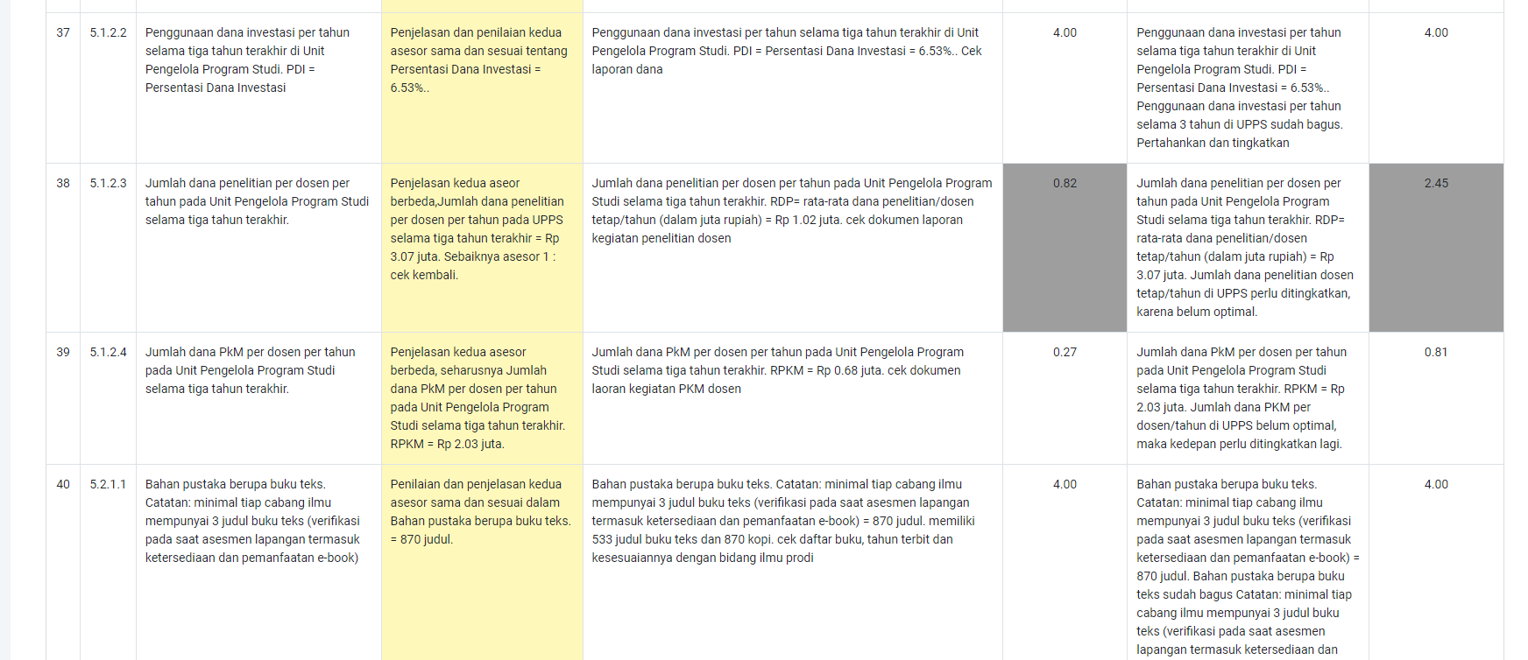

Slide 30
Setelah Tim Asesor melakukan persamaan persepsi AK maka Asesor mengupload Tindak lanjut Validasi AK→ lalu mengklik tombol verifikasi maka proses akan berlanjut ke tahap selanjutnya
Note: persamaan persepsi AK sekaligus menyepakati jadwal AL

Slide 31
Assesmen LAPANGAN

Slide 32
Peserta melakukan upload dokumen saat AL :
Form penilaian utuh yang sudah terisi lengkap F1, Hitung F1, F2, dan F3 (tanpa menghilangkan sheet F4, F5, dan Nilai Akhir) dalam format excel – cantumkan tanggal terakhir di revisi pada nama file untuk menghindari adanya kesalahan upload file
Berita Acara dalam format zip
Adapun isi Berita Acara adalah sebagai berikut :
Form penilaian (F2), yang dibubuhi cap dan tanda tangan prodi serta asesor, dalam bentuk PDF
Dokumen lain terkait proses AL (opsional)
Sebagai catatan khusus untuk tatap muka ini :
Huruf a → dapat memasukkan tanda tangan elektronik asesor pada form excel sebelum diubah menjadi PDF

Slide 33
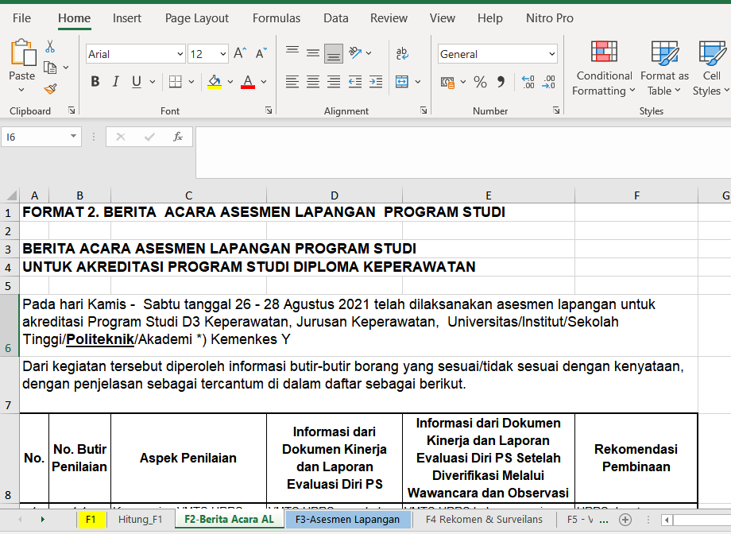
Cara mengubah file excel menjadi PDF
Klik File
Pilih Print
Pilih Print to PDF
Atur ukuran halaman pada Page Setup, pastikan tidak ada kolom yang terpotong
Klik Print dan Save nama file dengan mencantumkan tanggal terakhir di revisi
Arahkan pada sheet yang ingin diubah jadi PDF

Slide 34
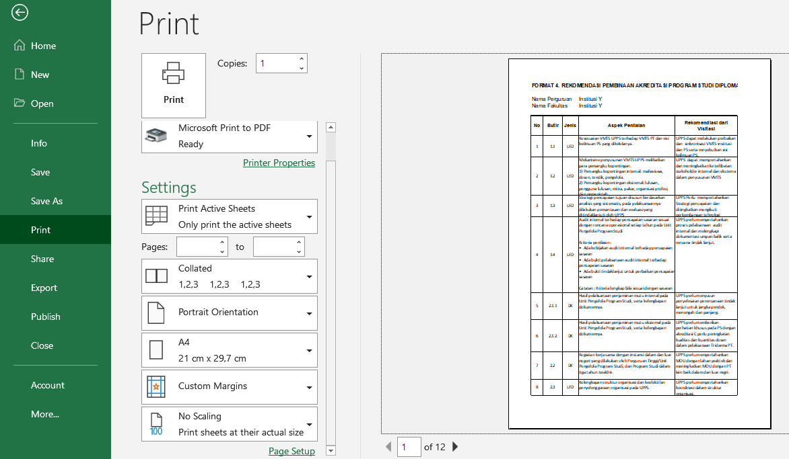
2
1
3

Slide 35
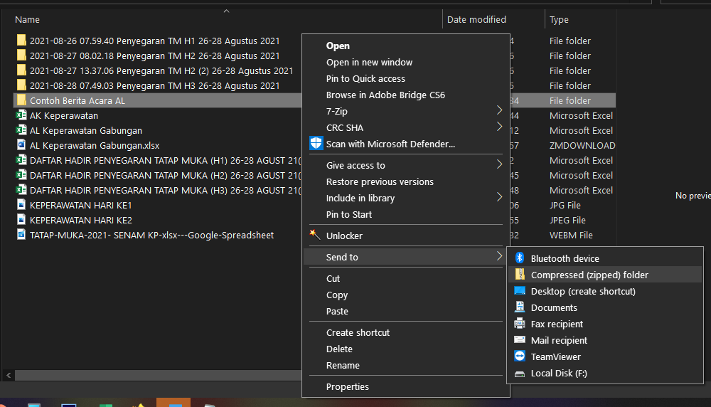
Cara mengubah folder menjadi ZIP pada OS Windows
Klik kanan pada folder yang ingin diubah menjadi zip
Apabila tidak ada aplikasi tambahan, dapat : Klik Send to → Klik Compressed (zipped) folder
Apabila ada aplikasi tambahan seperti 7-Zip, dapat : Klik 7-Zip → Klik Add to “namafolder”.zip

Slide 36
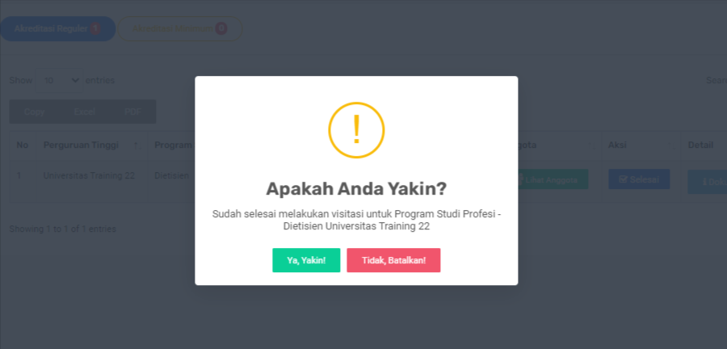
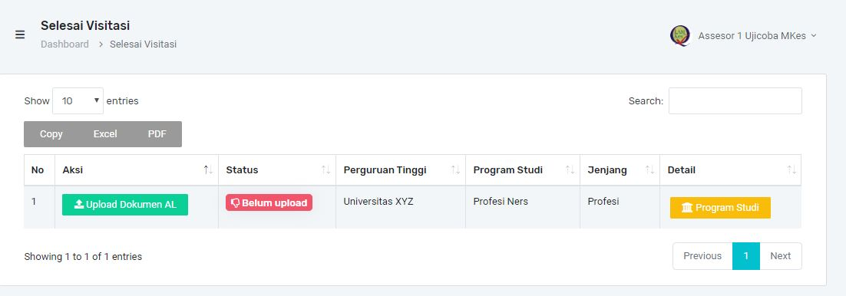
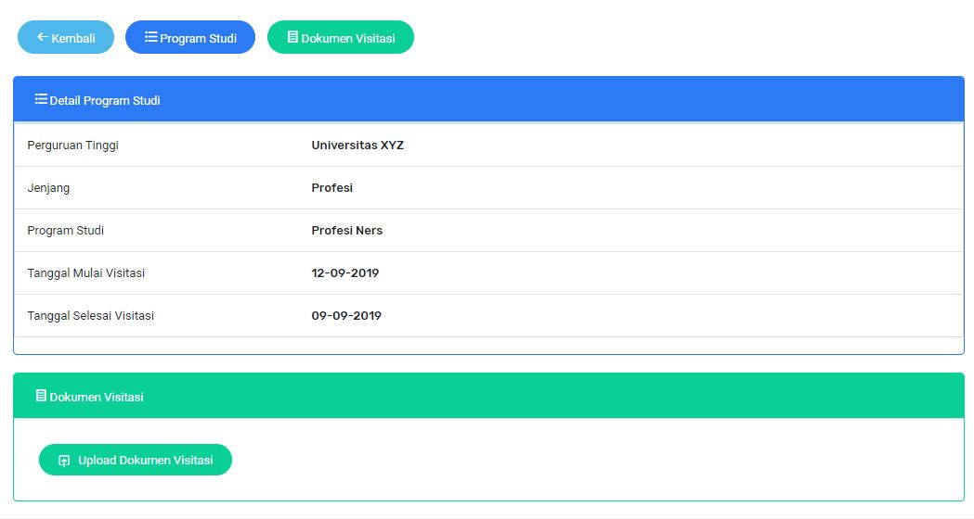
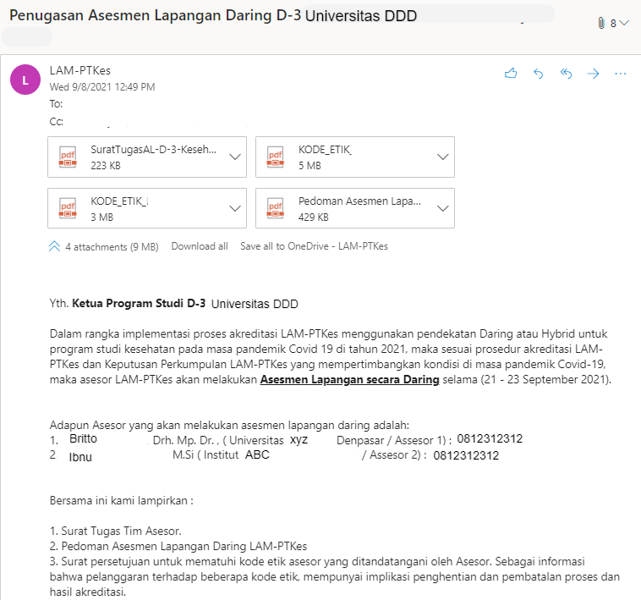
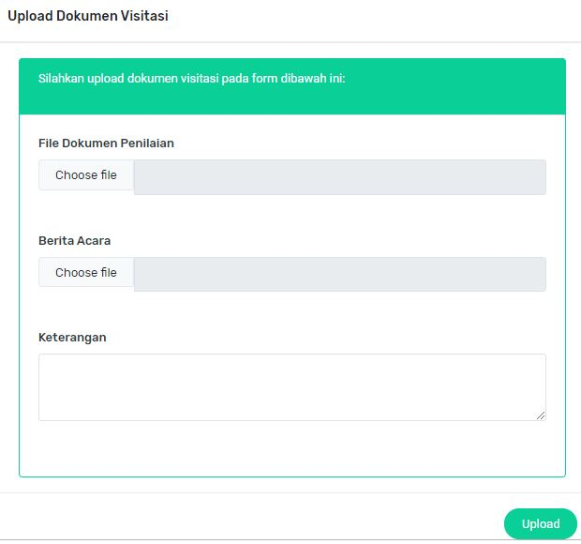
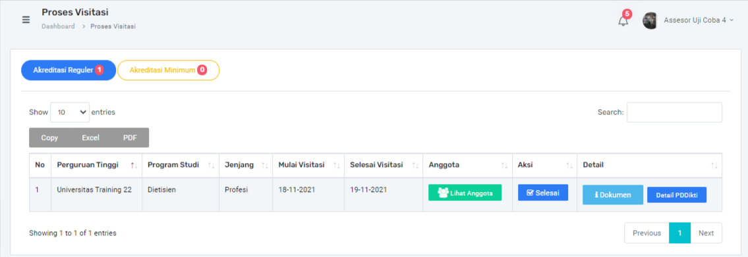

Slide 37
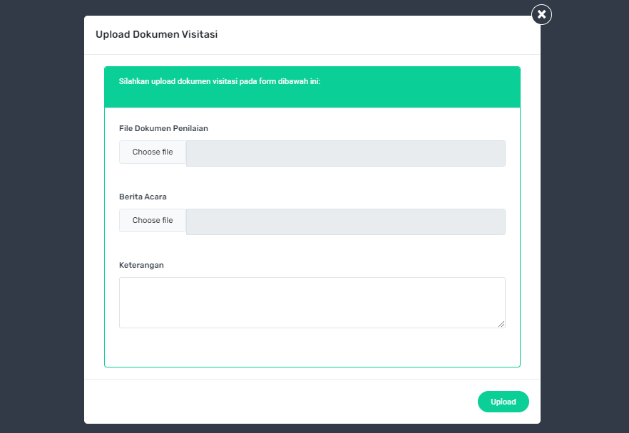
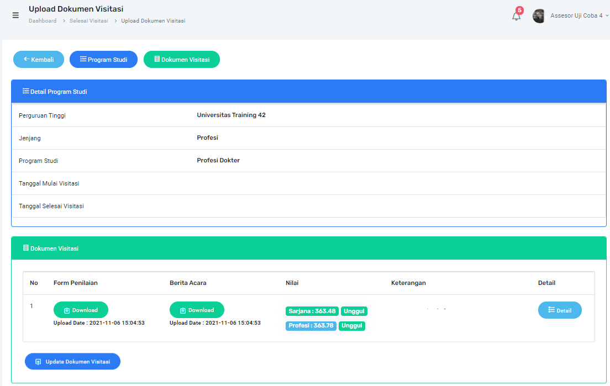
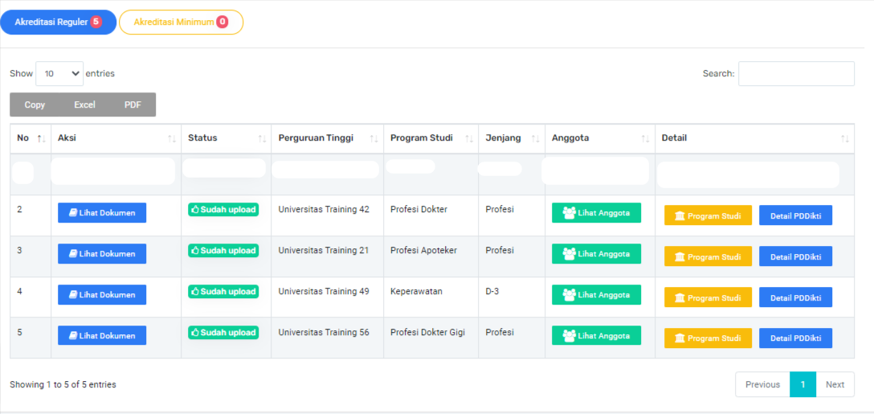
Update Dokumen Visitasi

Slide 38
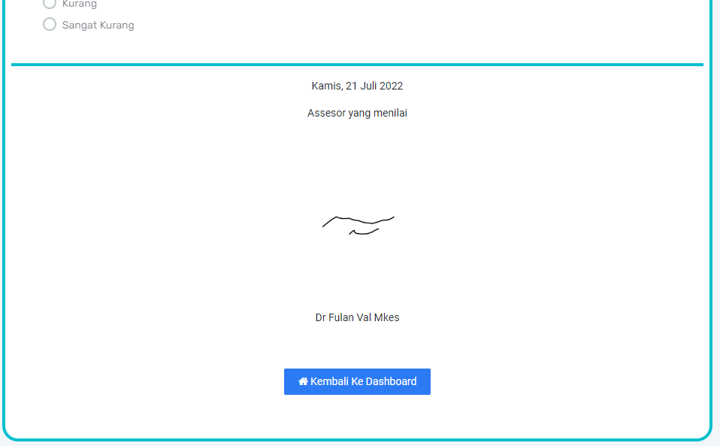




Isi Form Evaluasi Magang Assesor

Slide 39


Slide 40




Upload Dokumen Perjalanan (AL Luring)

Slide 41


File Tiket Pulang Pergi :
  Jika membeli tiket melelui e-commerce(Traveloka, Tiket.Com, Pegi-Pegi, Tokopedia, dll) dokumen yang diupload adalah E-ticket dan Bukti Pembelian (Receipt) yang di jadikan 1 ZIP.

Slide 42


File Tiket Pulang Pergi :
  Jika membeli melalui travel agent, dokumen yang diupload adalah Tiket dan Invoice yang di jadikan 1 ZIP.

Slide 43


File Boarding Pass :
  Bordingpass keberangkatan dan kepulangan, yang dicetak melalui counter saat cek in maupun bisa boardingpass online. Contoh: Bordingpass dicetak melalui counter saat cek in dan Bordingpass Online.

Slide 44

File Kwitansi Penginapan(Jika ada bisa diupload, jika tidak ada bisa dikosongkan)
  Contoh kuitansi asli pesan melalui pihak hotel

Slide 45

File Kwitansi Penginapan(Jika ada bisa diupload, jika tidak ada bisa dikosongkan)
  Contoh pemesanan melalui e-commerce(Traveloka, Tiket.Com, Pegi-Pegi, dll. Dijadikan 1 file)

Slide 46

File Test Covid 19, Jika ada bisa dilampirkan, jika tidak ada bisa dikosongkan

Slide 47


File Surat Kebeneran Data: File ini bisa didowload pada SIMAK

Slide 48

Unggah File Surat Pernyataan (Kondisi Khusus): Bukti dan/atau dokumen lainnya yg menerangkan keadaan khusus yg tdk sebagaimana mestinya. Cntoh: adanya bencana/kondisi darurat/lama perjalanan melebih waktu tugas/dll.

Slide 49

Total Biaya Tiket Pulang Pergi, Total Biaya Penginapan, Total Biaya test Covid 19: Untuk penginputan tidak pakai titik atau koma, langsung nominalnya.

Slide 50

Revisi Dokumen Perjalanan

Slide 51
Penugasan
Monev Akreditasi

Slide 52
Terima Kasih

